Slide 1
РАЗВИТИЕ КРИТИЧЕСКОГО ОТНОШЕНИЯ К ИНФОРМАЦИИ ПРИ ПОДГОТОВКЕ ПЕДАГОГОВ ПРОФЕССИОНАЛЬНОГО ОБУЧЕНИЯ К КОМПЬЮТЕРНОМУ МОДЕЛИРОВАНИЮ
Гузанов Борис Николаевич, доктор технических наук, профессор
Федулова Ксения Анатольевна, кандидат педагогических наук, доцент

Slide 2
ИНФОРМАЦИЯ И ЗНАНИЯ

Slide 3
ИНФОРМАЦИОННЫЕ И КОММУНИКАЦИОННЫЕ ТЕХНОЛОГИИ В ПРОФЕССИОНАЛЬНОЙ ПОДГОТОВКЕ

Slide 4
Инженерное знание
Педагогическое знание
Информационные технологии

Slide 5
ИСПОЛЬЗОВАНИЕ ТЕХНОЛОГИИ КОМПЬЮТЕРНОГО МОДЕЛИРОВАНИЯ ПОЗВОЛЯЕТ
навыки саморазвития и самообразования
повысить учебно-познавательную активность
обучить работе в команде
подготовить к возникающим в будущей профессионально-педагогической деятельности нестандартным и сложным ситуациям

Slide 6
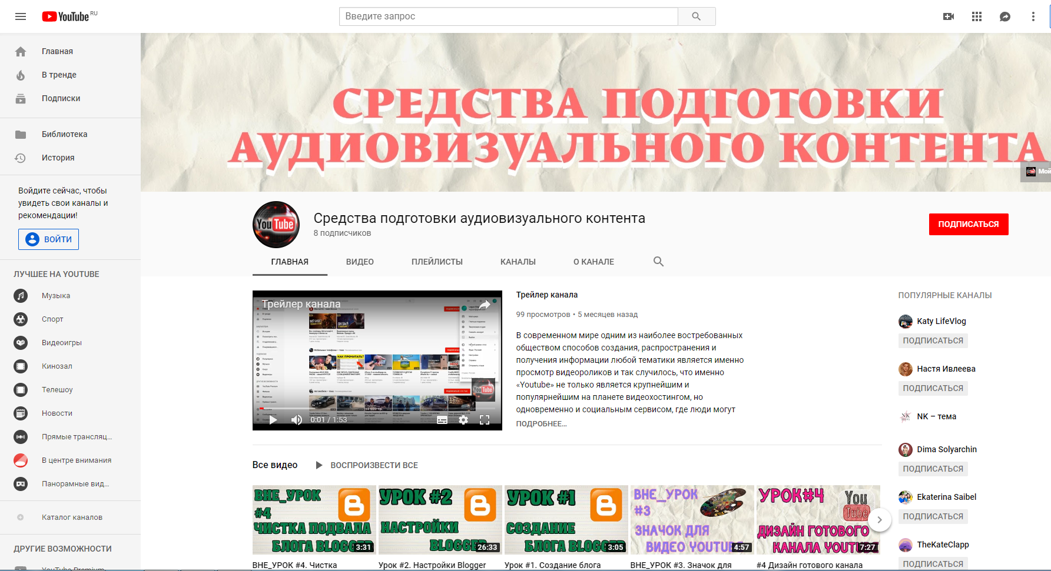
ИСТОЧНИКИ ИНФОРМАЦИИ И ЗНАНИЙ

Slide 7
ФОРМИРОВАНИЕ КРИТИЧЕСКОГО МЫШЛЕНИЯ
готовности эффективно и рационально отбирать информацию, оценивать ее надежность и достоверность, а также компетентно и оптимально ее применять;
не только осознавать содержание информации и проводить ее логического анализа,
а что наиболее важно вести учет этических норм ее использования в своей профессиональной деятельности.
Такое отношение может стать гарантом социальной защищенности и стабильности нового поколения.

Slide 8
КРИТИЧЕСКОЕ МЫШЛЕНИЕ
особый тип сознания и некоторую интеллектуальную способность, характеризуется вдумчивым отношением к проблемам и вопросам профессиональной деятельности, учетом собственного опыта, умением использовать методы логического исследования и рассуждения

Slide 9
СХЕМА КРИТИЧЕСКОГО ОСМЫСЛЕНИЯ ПОСТУПАЮЩЕЙ ИНФОРМАЦИИ И ЕЕ ТРАНСФОРМАЦИИ В СОДЕРЖАНИЕ ПОДГОТОВКИ

Slide 10
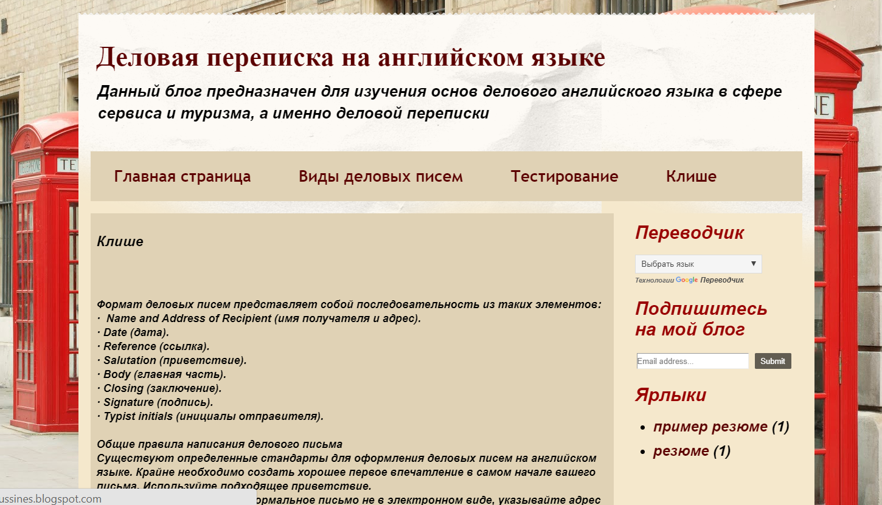
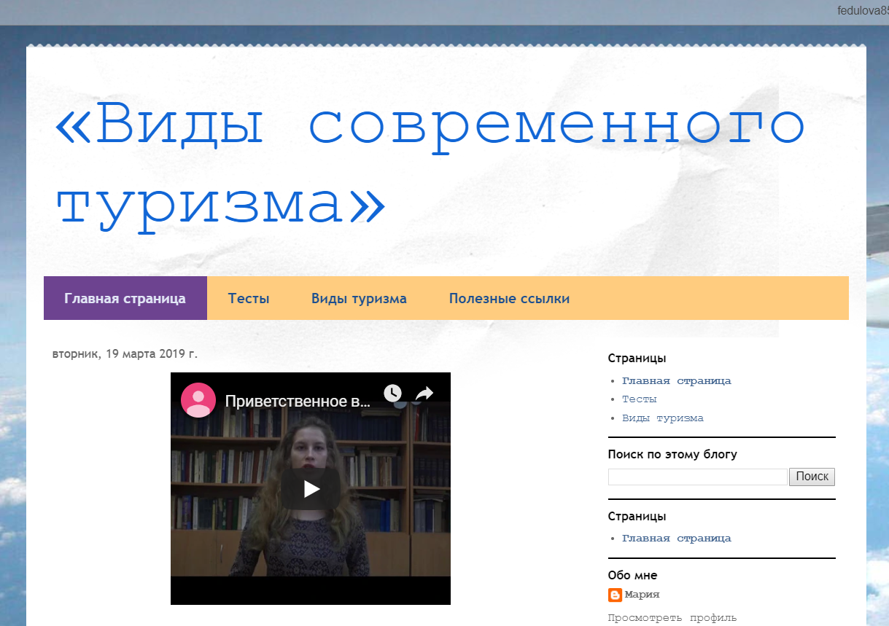
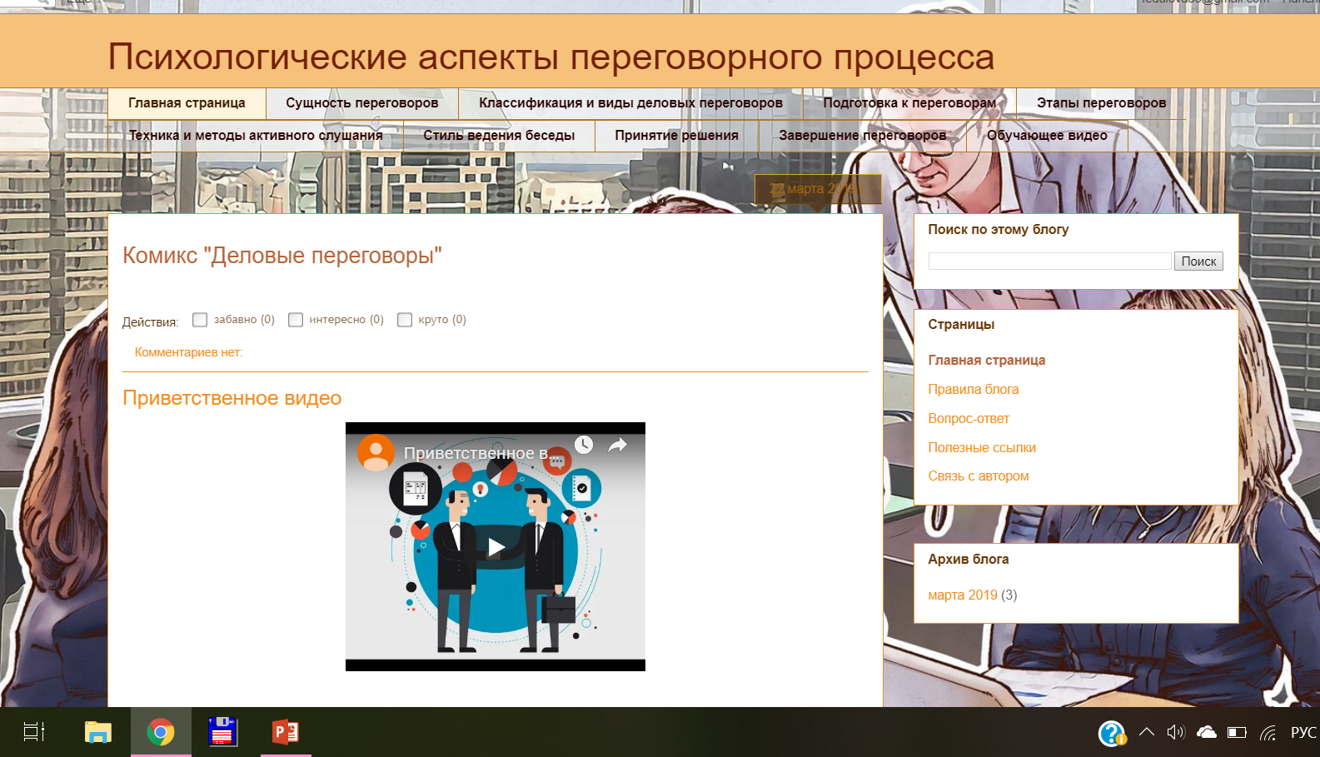
РАБОТЫ ОБУЧАЮЩИХСЯ

Slide 11
Спасибо за внимание!

